Slide 1
Государственное бюджетное образовательное учреждение среднего профессионального образования Владимирской области «Никологорский аграрно – промышленный техникум»
«Великие писатели и их кулинарные пристрастия» учащиеся группы П – 111 Коротина Анна,
Жукова Дарья, Тарасова Анна,
Савина Анастасия, Шимин Сергей
Преподаватель Ширшова Айнур Сабыровна п. Никологоры 2011г.

Slide 2
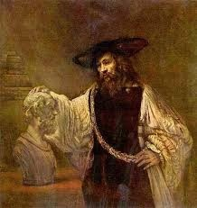
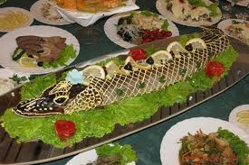
Аристотель
Аристотель однажды заметил, что после вкусного обеда под влиянием приливов крови к голове «многие индивидуумы делаются поэтами, пророками или прорицателями».
artandphoto. ru.
(384 – 322 г.г. до н. э.)
Великие гении трудились только на сытый желудок.
skidkabum.ru

Slide 3
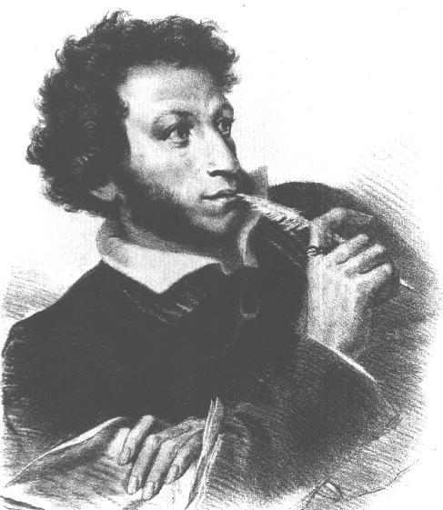
Любимые блюда
А. С. Пушкина
Александр Сергеевич предпочитал мочёные яблоки,
оладьи крупитчатые
«розовые», с добавлением
свёклы, «двойные щи»,
зелёный суп из
листьев шпината,
ботвинью – холодную
похлёбку из кваса
с варёными овощами,
огурцами, свёклой,
луком и осетриной.
www.classno.ru/portraits.php
(1799 – 1837 г.г.)

Slide 4
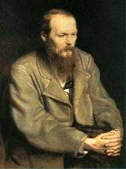
Достоевский любил варёную курицу с тёплым молоком. В хорошем настроении, предпочитал сыр, орехи, апельсины, лимон, рыжики, икру и французскую горчицу. В дни меланхолии его обед состоял из чашки бульона, телячьих эскалопов, чая и вина.
Любимые блюда
Ф. М. Достоевского
www.classno.ru/portraits.php
(1821 – 1881 г.г.)

Slide 5
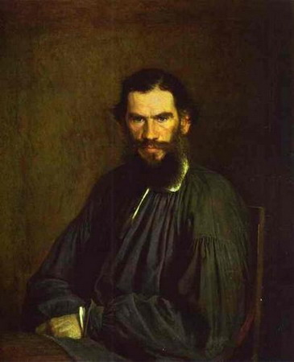
Любимые блюда
Л. Н. Толстого
Лев Николаевич был вегетарианцем. Любимые блюда- холодный свекольник или постные щи, макароны, овощи и фрукты. Самый любимый продукт – свежий огурец. Бывая не в духе, гений наворачивал килограммами спаржу – он ел её с любым соусом.
www.classno.ru/portraits.php
(1828 – 1910 г.г.)

Slide 6
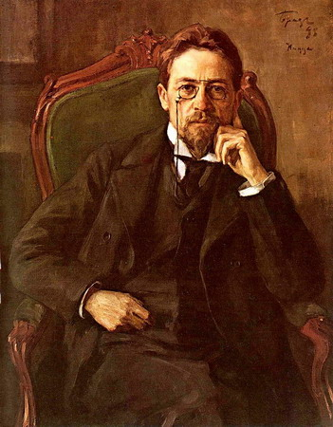
Любимые блюда
А. П. Чехова
Антон Павлович любил жареных карасей в сметане. Он пишет в рассказе «Сирена»: «Из рыб безгласных самая лучшая – это жареный карась в сметане; только чтоб он не пах тиной и имел тонкость, нужно продержать его живого в молоке целые сутки».
www.classno.ru/portraits.php
(1860 – 1904 г.г.)

Slide 7
Источники информации:
Вересаев В. В. Гоголь в жизни. М., 1990.
Ю. В. Манн Николай Гоголь // Набоков В. В. Лекции по русской литературе. М., 1996.
В. М. Ковалёв, Н. П. Могильный Русская кухня.
Традиции и обычаи. М., Советская Россия 1990
Гоголь Н.В. Мёртвые души. Поэма. М., Просвещение, 1982.
http://www.kulina.ru, сайт «Старинная русская кухня»
7. http://www.gotovim.ru, сайт «Гастроном»

Slide 8
Благодарим за внимание !

